Slide 1
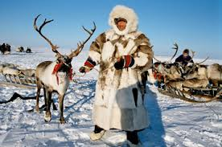
Праздники
народов Севера
Подготовила: воспитатель Павлова
Наталья Евгеньевна
МАДОУ «Машенька»
г. Ноябрьск

Slide 2
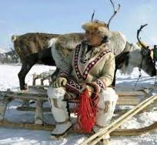
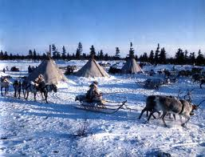
Ханты и манси, два близкородственных по языку и культуре финноугорских народа, проживают на севере Западной Сибири — в Тюменской, Томской и Свердловской областях. Их часто объединяют под общим названием «обские угры», так как они расселены по реке Оби и ее притокам. Ханты и манси занимаются охотой и рыболовством, часть населения — оленеводы. Ханты и манси жили оседло по рекам или совершали небольшие передвижения в течение года. В их праздниках и обрядах нашел отражение богатейший опыт освоения человеком северной природы.

Slide 3
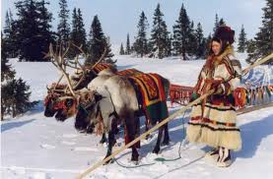
Весна: «День оленевода»
У северных народов распространено почитание различных зверей, птиц, рыб. Ни одно животное не пользовалось таким почетом, как олень. Дикий олень был основным объектом охоты. Особенно развит был культ оленя у ненцев, потомственных оленеводов, обладателей самых больших оленьих стад. Согласно старинным ненецким обычаям, олени белой масти считались священными. Их не впрягали в нарты, не забивали на мясо. Рога и уши белых оленей украшали красными лентами, на боках выстригали знак солнца или изображение духа огня. Олени белой масти считались принадлежащими Нуму — верховному божеству, создавшему, по представлениям самодийцев, землю и всех, кто ее населяет.

Slide 4
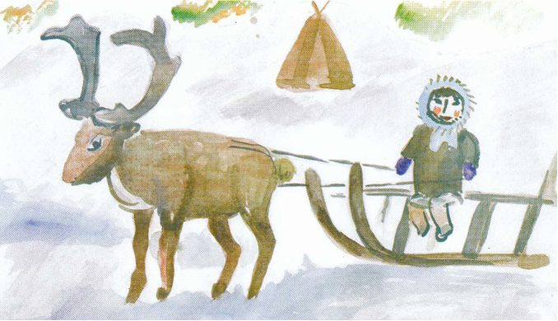
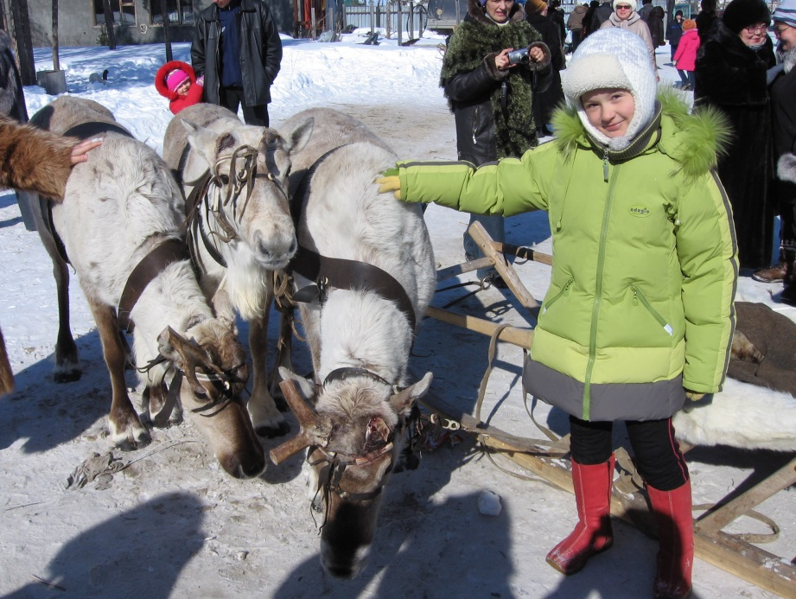
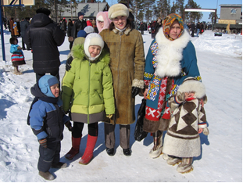
Обряд празднования:
День оленевода – традиционный, ежегодный национальный праздник, связанный с их хозяйственной деятельностью. На этом празднике из национальных видов соревнований наиболее распространенными являются гонки на оленьих упряжках, метание тынзея (аркана), топора, прыжки через нарты, перетягивание палки.
На День оленевода готовятся обычно национальные угощения (оленье мясо, строганина). Устраиваются ярмарки, на которых продаются изделия национальных промыслов (поделки из кости, изделия из меха, бисера).

Slide 5
ВЕСНА: «воРоний день»
С 2012 года в соответствии с законом Ханты Мансийского автономного округа «О празднике и памятной дате Югры» день коренных малочисленных народов Севера «Вороний день» стал праздником автономного округа и ежегодно отмечается во вторую субботу апреля.
Вороний день праздновали 7 апреля, когда по русскому православному календарю отмечают Благовещенье.

Slide 6
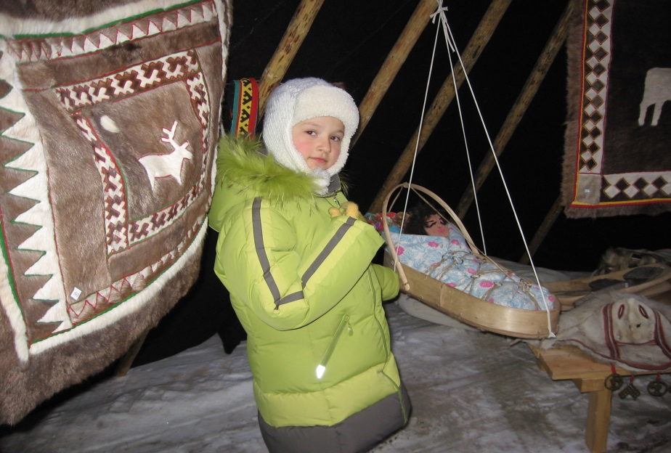
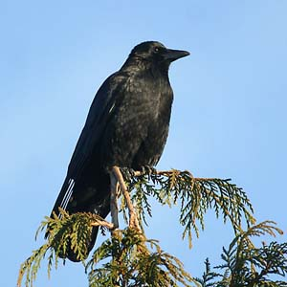
Ворона на Север прилетает одной из первых, в апреле,
когда еще лежит снег и бывают заморозки. Своим криком она как бы пробуждает природу и, кажется, приносит саму жизнь. Поэтому ханты и манси считают эту птицу покровительницей женщин и детей. В вороньей песне есть такие слова: «С моим появлением маленькие девочки, маленькие мальчики пусть родятся! На ямку с талыми гнилушками
(из их люлек) я присяду.
Замерзшие руки отогрею,
замерзшие ноги отогрею.
Долго живущие
девочки и
мальчики пусть
родятся!»

Slide 7
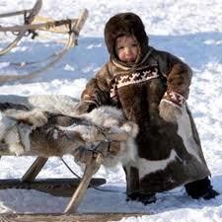
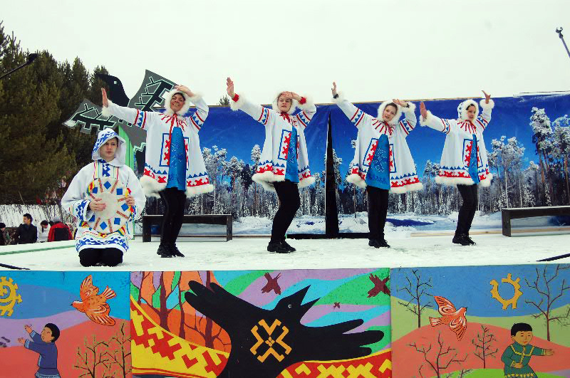
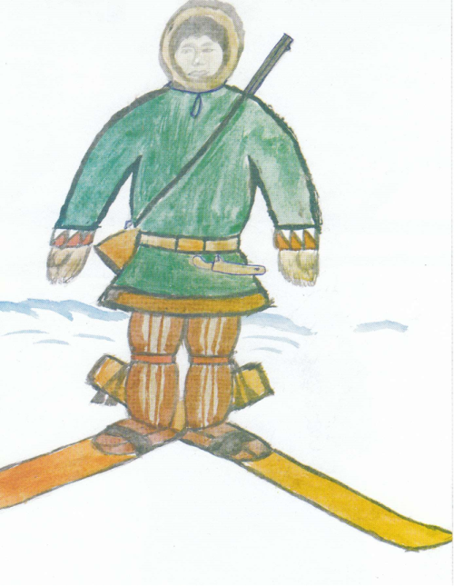
По обычаям хантов и манси, за всеми
вещами маленьких детей нужно строго
следить, чтобы с ребенком не случилось
несчастье. Это касается и тех предметов,
которые младенцу уже не нужны. Поэтому
гнилушки — стружки мягкой древесины,
которые насыпали в люльку вместо пеленок,
складывали после использования в укромном
месте. Ханты считали, что ворона, прилетев с юга,
в холодные дни греет лапки
на этих теплых стружках и
приговаривает: «Побольше
бы детей на землю приходило,
чтобы было мне где погреть
свои лапки».

Slide 8
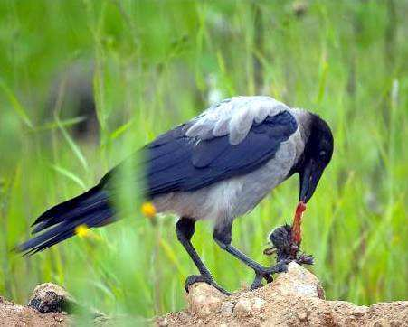
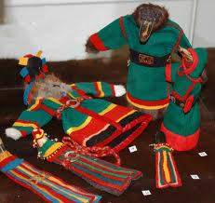
Обряд празднования:
Раньше на праздник собирались только пожилые женщины и девочки. Они готовили угощения, среди которых обязательно была густая каша-болтушка «саламат». Непременным элементом праздника были танцы. Некоторые группы хантов и манси связывали этот праздник с богиней-прародительницей Калтащь, которая определяла судьбы людей, отмечая их жизненный путь на священных бирках, помогала при родах. . На священных местах ханты готовят пищу на костре, молятся духам, кланяются березе. В качестве даров приносят ленточки и лоскутки материи, монетки и специально изготовленные куколки. Целью таких праздников было стремление к благополучию, в первую очередь — забота о детях.

Slide 9
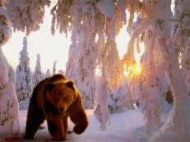
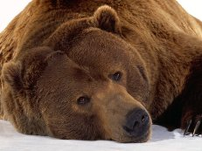
Лето: «Медвежий праздник»
Это самый любимый праздник хантов и манси. Медведь считается сыном верховного божества Торума, вместе с тем он сын женщины-прародительницы и брат ее детей, поэтому ханты и манси воспринимают его как брата. И наконец, он олицетворение верховной справедливости, хозяин тайги. Каждая успешная охота на медведя сопровождается праздником, на котором люди стараются снять с себя вину за его убийство и совершают обряды, которые должны привести к благополучию всех участников праздника.

Slide 10
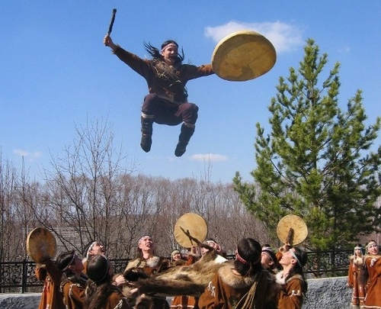
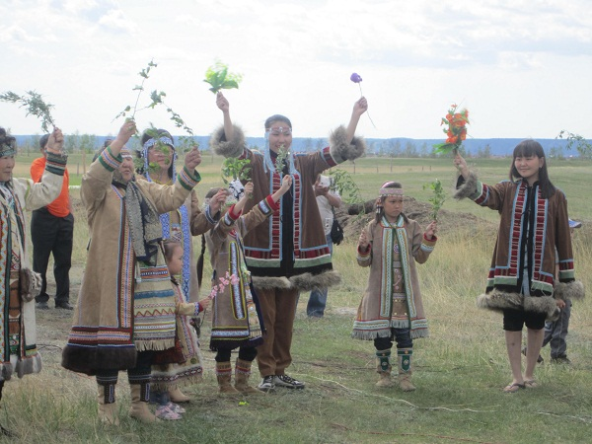
Обряд празднования:
Медвежий праздник или медвежьи пляски – это хорошо организованное театрализованное представление, идущее из глубины веков. Убедившись , что зверь мертв, охотники устраивают вокруг него пляски и игрища. Этим самым они выражают радость победы над сильным противником тайги. Шкуру свертывали, голову и лапы украшали кольцами, лентами, платками и укладывали в переднем углу дома в так называемой жертвенной позе, с головой, положенной между вытянутыми передними лапами.

Slide 11
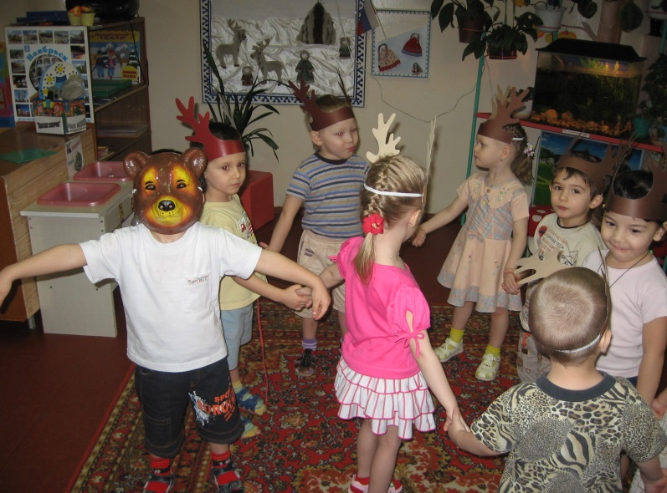
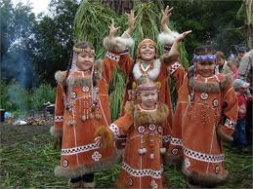
Затем устраивали представления в масках. В первой половине ночи обязательно исполняют танцы, посвященные главным богам, обливают себя водой, борются. Пожилые обычно говорили: «Хоть раз нужно потанцевать перед медведем, иначе он обидится и летом во время сбора ягод может напугать вас».

Slide 12
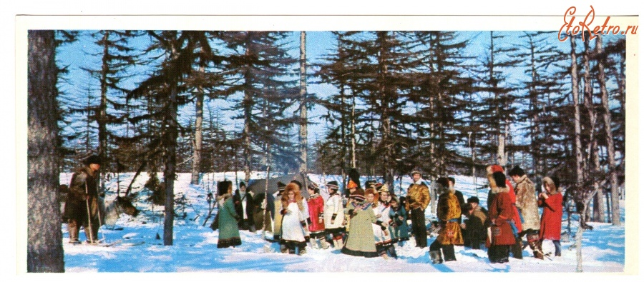
Особое значение имела середина ночи и ее вторая половина, когда съедали медвежье мясо, провожали душу медведя на небо, гадали о предстоящей охоте. Медвежье мясо большими кусками погружали в два больших котла. В одном варилась левая половина туши медведя (мальчикам и мужчинам), а в другом котле – правая (девочкам и женщинам).

Slide 13
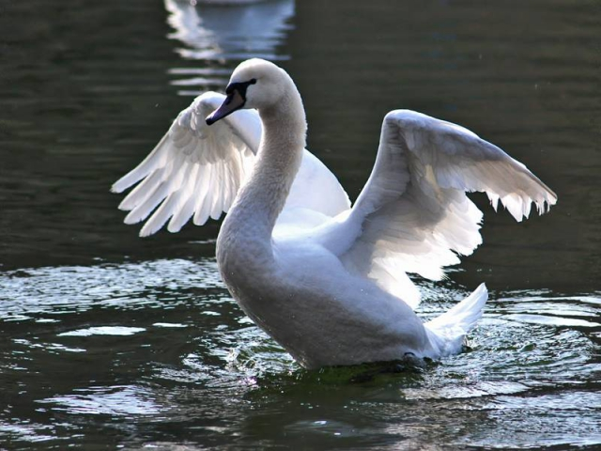
Осень: «Проводы лебедя»
Проводы лебедя посвящен встрече и проводам священной птицы – лебедя. В день праздника у священного места мужчины-охотники оповещают о своем приезде тремя залпами из охотничьих ружей. Попечитель святого места, услышав стрельбу встречает нарядно одетых гостей, затем женщины поджигали соломенные дрова, у костра ставили съестное. Спиртным окропляли огонь, бросали по монете в костер и после этого выстраивались в ряд, посылая поклоны, нашептывая:
«Ты наша священная птица,
Мы гости к тебе пришли
И от чистого сердца все,
Что нужно с собой принесли…
Скоро настанет разлука,
Покинешь край свой родной……
Мы ждем твоего возвращения весной.
На твоих могучих крыльях
Несись над горами, тайгой!
Ясного неба желаем тебе
Над нашей прекрасной землей».

Slide 14
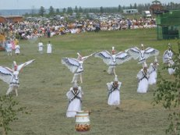
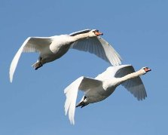
Потом женщины поворачиваются через правое плечо и начинали трапезу. В стороне на колышке были подвешены узелки с подарками. Стар и мал толпой стояли и просили лебедя принять их подарки.
Основной обряд проводился на священном месте, куда разрешено было ходить только мужчинам. Здесь совершалось жертвоприношение. Попечитель святого места расставлял угощение, развязывал узелки с подарками, обволакивал дымом тлеющей чаги, развешивал на жерди. Присутствующие бросали на стол по монетке, вставали напротив стола, кланялись. Затем попечитель выводил животное и начинал водить его по ходу солнца.

Slide 15
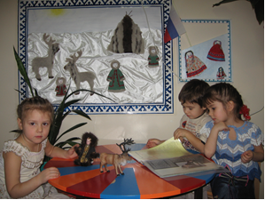
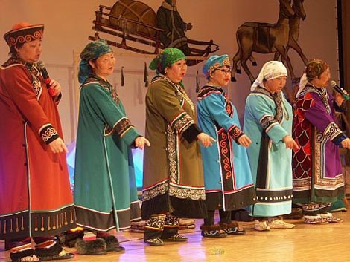
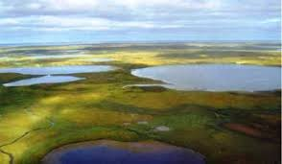
В заключение праздника один из организаторов наносил на четырехгранной палочке количество людей от каждой семьи, чтобы потом разделить поровну расходы, связанные с обрядовым ритуалом, потом доставал из котла кусок шеи, сердца и глаз принесенного в жертву животного, наколов из на отростки шеста, приставляя их к столу, приделанному к дереву. На этом праздник заканчивался.

Slide 16
СПАСИБО ЗА ВНИМАНИЕ!

